Slide 1
Технологія обробки природного каменю
Обладнання та інструмент для видобування і обробки природного каменю

Slide 2
Обробка чи переробка природного каменю
Природний камінь
Щебінь
Штучні вироби з облицювального каменю

Slide 3
Сировина
Щебінь
Зірвана гірнича маса
Вироби з природного облицювального каменю
Блоки природного облицювального каменю
*Гірський – те, що пов’язане з природою
Гірничий – те, що пов’язане з людиною, її діяльністю

Slide 4
Схема виготовлення щебню
Сортування
Відбираємо завеликі шматки, які можуть пошкодити чи зупинити обладнання
Дроблення
Застосовують різного типу дробарки
Грохочення
Просівання на грохотах подрібненої маси щоб розділити зерна по розміру
Кінцевий продукт

Slide 5
Схема обробки природного каменю
Розпилювання на сляби
Сляби – плити необхідної товщини
Окантування
Окантування – вирізання заготовки по заданим розмірам
Фактурна обробка
Надання заготовці необхідного зовнішнього вигляду (шліфування, полірування)
Кінцевий продукт
Породи середньої міцності (мармур)
Для порід високої міцності – спочатку має бути фактурна обробка, а потім – окантування!!!

Slide 6
Чому відмінність???
Причина 1
Міцність міжзернового цементу природного каменю
Причина 2
Режими роботи обробного інструмента

Slide 7
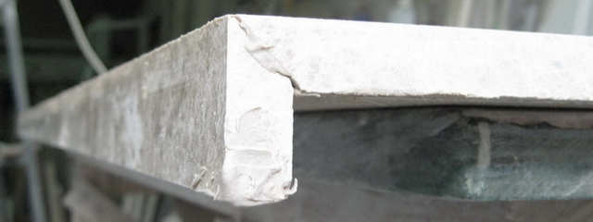
Міцність тримання зерен
Під час окантування – робочим інструментом вириваються окремі зерна з крайки (рос. кромки) каменю

Slide 8
Міцність тримання зерен
Єдиним способом виправити такий дефект – є зняття більшого шару каменю з поверхні під час шліфування
Тому деталі з порід середньої міцності спочатку окантовуємо щоб отримати сколи, а потім – шліфуємо

Slide 9
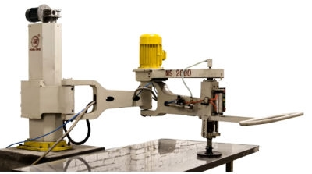
Режими роботи інструмента
Шліфування міцних порід природного каменю відбувається за допомогою алмазних зерен. Для того щоб забезпечити оптимальний зйом шару породи ми повинні притиснути інструмент до заготовки:

Slide 10
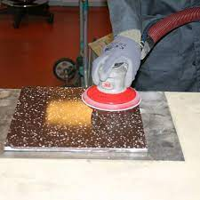
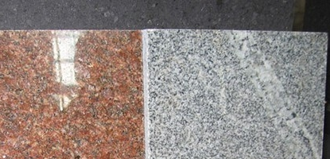
Режими роботи інструмента
При цьому, для шліфування краю заготовки, ми повинні вивести за край…
Що призведе до деформації інструмента і як наслідок – до «завалювання» краю заготовки:
Відображення віконної рами відхиляється від прямолінійного на краю плитки

Slide 11
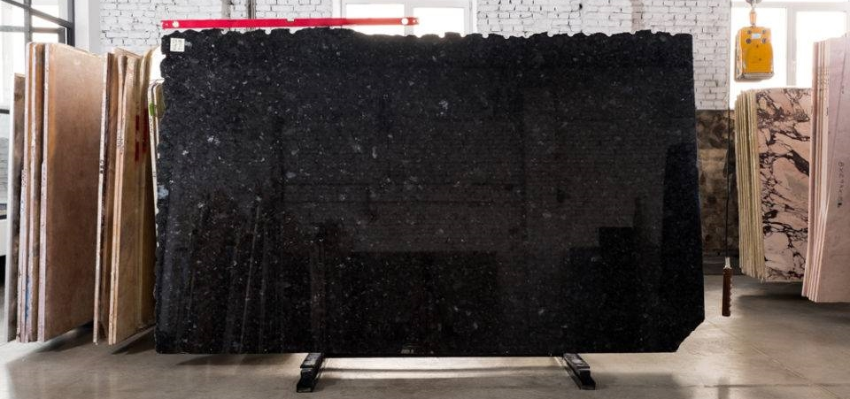
Режими роботи інструмента
Тому слябам міцних порід спочатку надають фактурну обробку, а потім окантовують до необхідних розмірів, обрізаючи при цьому «завалені» краї

